Slide 1
SOT – Cadastro de produto
Service Order Tecnology
–
Sistemas Integrados de Controle e Administração de Empresas e Franquias
Developed by Mr.J.Oak

Slide 2
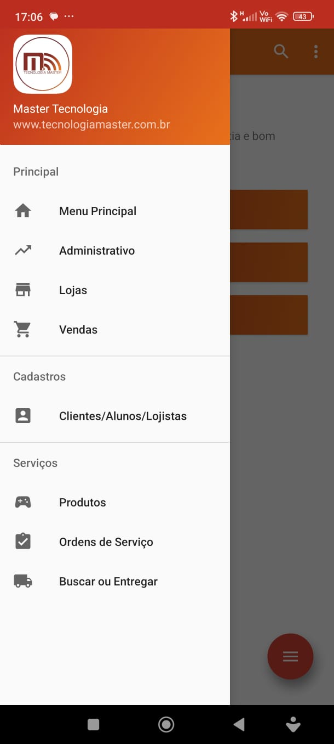
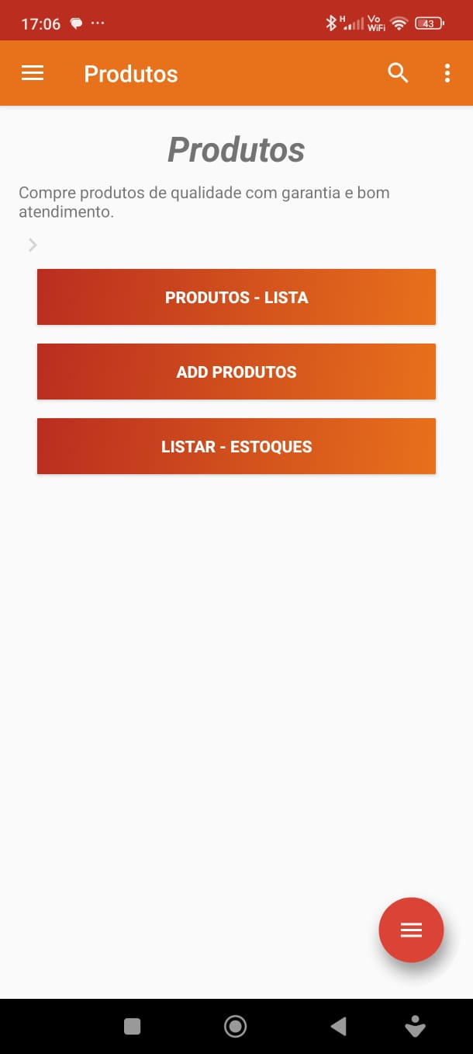
SOT – Cadastro de produto
Para cadastrar um novo produto, solicite acesso ao seu gestor. Vá em Produtos /
Add Produtos

Slide 3
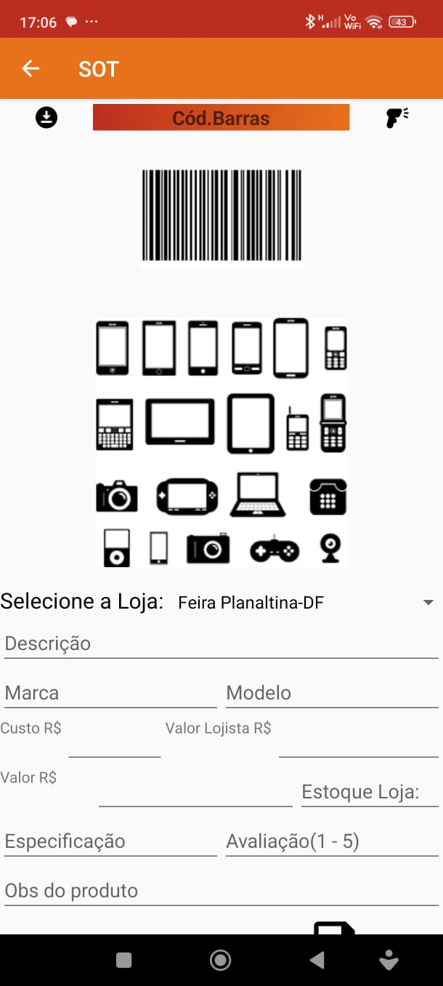
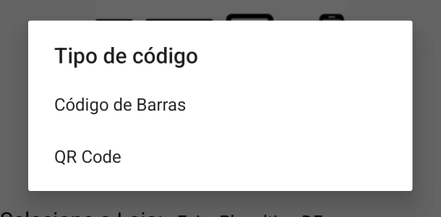
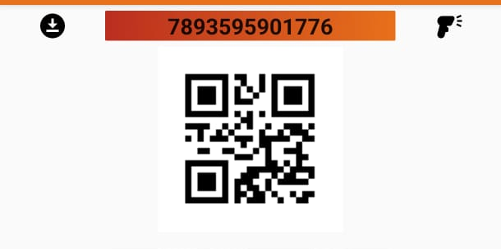
SOT – Cadastro de produto
CAMPO LER NOVO CÓDIGO
Este campo fará a leitura
de um Código de Barras/ QR-Code de um produto a ser cadastrado
CAMPO GERAR NOVO CÓDIGO
Este campo gerará um novo código / QR-Code é reservado para novos produtos que não possuem código prévio.
CAMPO INSERIR NOVO CÓDIGO
Este campo poderá ser utilizado para editar um código manualmente, ou será preenchido automaticamente, após a leitura de um código pré existente

Slide 4
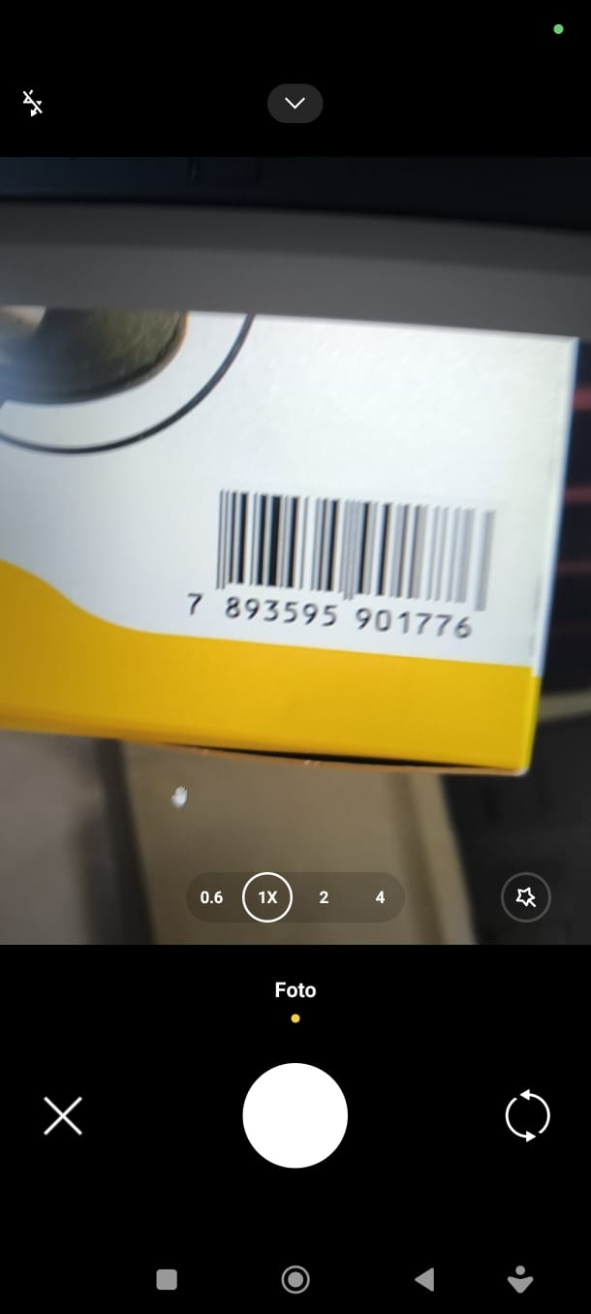
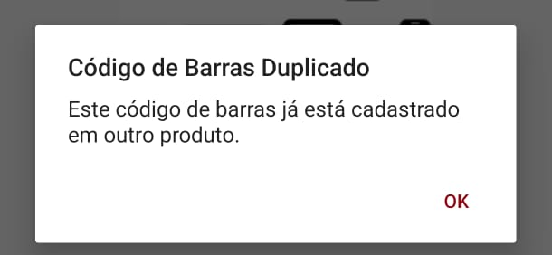
SOT – Cadastro de produto
CAMPO LER NOVO CÓDIGO
Este campo fará a leitura
de um Código de Barras/ QR-Code de um produto a ser cadastrado, fotografe o código do produto e verifique se foi preenchido corretamente no campo indicado
EM CASO DE CÓDIGO JÁ CADASTRADO NA BASE O SISTEMA ACUSARÁ

Slide 5
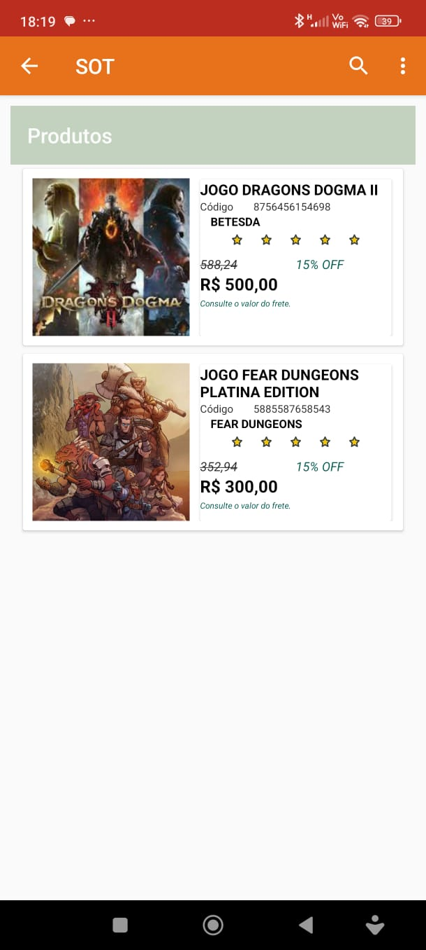
SOT – Cadastro de produto
CAMPO CAPTURAR IMAGES
Este campo fará o Upload de até seis imagens ou fotos retiradas pela câmera e registrará no Novo produto.
CAMPO SELEÇÃO DE LOJAS
Campo que seleciona as lojas que o usuário possuí acesso, está vinculado ao estoque (Quantidade de produtos cadastrados na loja selecionada).
CAMPO MARCA DO PRODUTO
Insira o nome do fabricante do produto.
CAMPO DESCRIÇÃO DO PRODUTO
Neste campo, deverá estar descrito as principais
características / nome do produto.
CAMPO MODELO DO PRODUTO
Insira o modelo do produto.
CAMPO VALOR DE CUSTO DO PRODUTO
Insira o valor de custo.
CAMPO VALOR ATACADO/ LOJISTA
Insira o valor de venda para lojistas e venda à atacado.
CAMPO VALOR DO PRODUTO
Insira o valor de venda final.
CAMPO ESTOQUE DO PRODUTO
Este campo conterá a quantidade do Produto cadastrado, para a loja selecionada
CAMPO AVALIAÇÃO DO PRODUTO
A avaliação será mostrada em estrelas.
CAMPO ESPECIFICAÇÃO e OBSERVAÇÃO DO PRODUTO
Estes campos devem conter características técnicas e importantes sobre o produto.
CAMPO SALVAR NOVO PRODUTO

Slide 6
SOT – Cadastro de produto
LISTA DE PRODUTOS
Após cadastrar o Produto ele estará disponível na lista de Produtos.

Slide 7
SOT – Cadastro de produto

